Slide 1
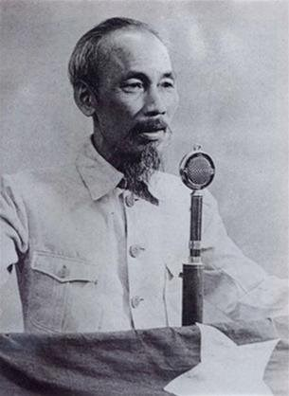
Bác Hồ đọc bản Tuyên ngôn Độc lập

Slide 2
K
Ở
H
Ộ
Đ
G
I
N
Câu 1: Tại sao nói ngày 19-8 được chọn là ngày Kỷ niệm Cách mạng Tháng Tám năm 1945 ở nước ta?
Ta nói ngày 19-8 được chọn là ngày Kỷ niệm Cách mạng Tháng Tám năm 1945 ở nước ta vì chiều 19-8-1945, cuộc khởi nghĩa giành chính quyền ở Hà Nội toàn thắng.

Slide 3
Câu 2: Nêu ý nghĩa lịch sử của cuộc Cách Mạng Tháng Tám năm 1945?
Thắng lợi của Cách mạng tháng Tám cho thấy lòng yêu nước và tinh thần cách mạng của nhân dân ta. Mang lại nền độc lập cho dân tộc, đưa dân ta thoát khỏi kiếp nô lệ.

Slide 4

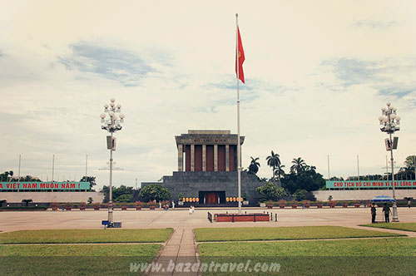
Lịch sử
Quảng trường Ba Đình lịch sử

Slide 5
Lịch sử
Bác Hồ
đọc Tuyên ngôn Độc lập
1. Quang cảnh ngày 2 tháng 9 năm 1945 ở Hà Nội.
2. Diễn biến buổi lễ.
3. Ý nghĩa lịch sử.

Slide 6
Em hiểu thế nào là:
Tuyên ngôn Độc lập?
Tuyên ngôn Độc lập là văn bản tuyên bố cho cả đất nước và Thế giới biết quyền độc lập, tự do của một nước.

Slide 7
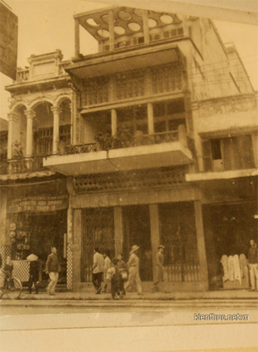
Căn nhà 48 Hàng Ngang- Nơi Bác Hồ viết bản Tuyên ngôn Độc lập

Slide 8
Hoạt động 1
Quang cảnh ngày 2 tháng 9 năm 1945 ở Hà Nội
Em có nhận xét gì về quang cảnh ngày 2 tháng 9 ở Hà Nội?

Slide 9
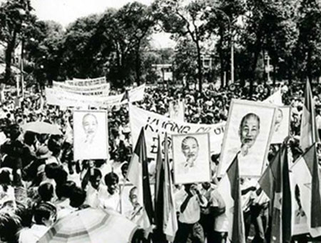
Hà Nội tưng bừng cờ, hoa

Slide 10
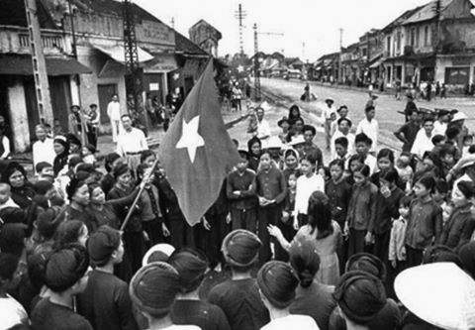
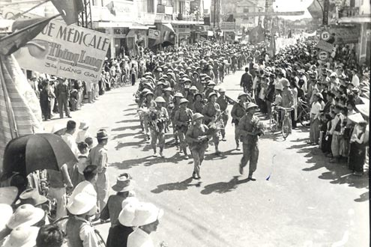
Đồng bào Hà Nội không kể già, trẻ, gái, trai mọi người đều xuống đường hướng về Ba Đình chờ buổi lễ.

Slide 11
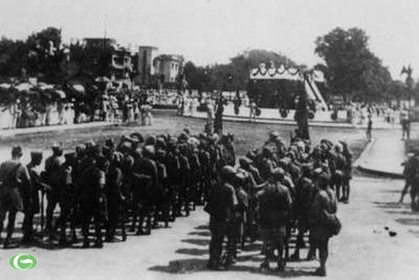
Đội quân danh dự đứng nghiêm trang quanh lễ đài mới dựng.

Slide 12
1. Quang cảnh ngày 2 tháng 9 năm 1945 ở Hà Nội:
- Hà Nội tưng bừng cờ, hoa.
- Đồng bào Hà Nội không kể già, trẻ, gái, trai mọi người đều xuống đường hướng về Ba Đình chờ buổi lễ.
- Đội quan danh dự đứng nghiêm trang quanh lễ đài mới dựng.

Slide 13
Hoạt động 2
2. Diễn biến của buổi lễ và nội dung bản Tuyên ngôn Độc lập
Em hiểu thế nào là: Chính phủ lâm thời?

Slide 14
Cơ quan đại diện cao nhất cho chính quyền Cách Mạng, do Chủ tịch Hồ Chí Minh đứng đầu, có trọng trách điều hành đất nước sau thắng lợi của Cách Mạng Tháng Tám năm 1945, chờ tổng tuyển cử để bầu ra Quốc hội và Chính phủ chính thức.

Slide 15

Xem đoạn clip

Slide 16
Thảo luận nhóm 4 thuật lại tiến trình của buổi lễ?
Gợi ý:
- Buổi lễ bắt đầu khi nào?
- Liệt kê những sự việc chính diễn ra trong buổi lễ ?
- Buổi lễ kết thúc ra sao?

Slide 17
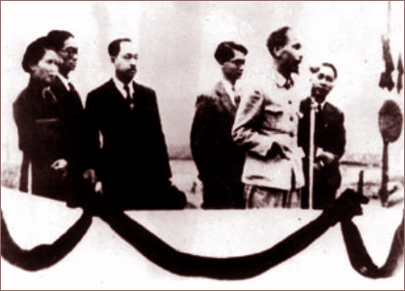
Buổi lễ bắt đầu đúng 14 giờ ngày 2 tháng 9 năm 1945
Bác Hồ và các vị trong Chính phủ lâm thời bước lên lễ đài chào nhân dân

Slide 18
Bác Hồ đọc bản Tuyên ngôn Độc lập

Slide 19
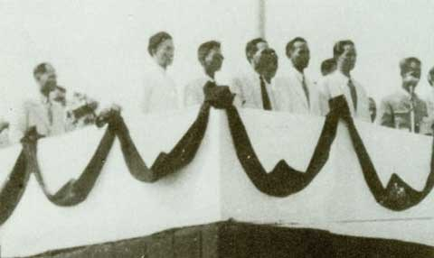
Các thành viên của Chính phủ lâm thời ra mắt và tuyên thệ trước đồng bào quốc dân

Slide 20
Đến buổi chiều buổi lễ kết thức nhưng giọng nói của Bác Hồ và những lời khăng định trong bản Tuyên ngôn Độc lập còn vọng mãi trong mỗi người dân Việt Nam.

Slide 21
2. Diễn biến buổi lễ:
- Buổi lễ bắt đầu đúng 14 giờ ngày 2 tháng 9 năm 1945.
- Bác Hồ và các vị trong Chính phủ lâm thời bước lên lễ đài chào nhân dân.
- Bác Hồ đọc bản Tuyên ngôn Độc lập.

Slide 22
- Các thành viên của Chính phủ lâm thời ra mắt và tuyên thệ trước đồng bào quốc dân.
- Đến buổi chiều buổi lễ kết thức nhưng giọng nói của Bác Hồ và những lời khăng định trong bản Tuyên ngôn Độc lập còn vọng mãi trong mỗi người dân Việt Nam.

Slide 23
Thảo luận nhóm 2
Gợi ý:
- Cuối bản Tuyên ngôn Độc lập, Bác Hồ thay mặt toàn thể nhân dân Việt Nam khẳng định điều gì?
- Lời khẳng định ấy thể hiện điều gì?

Slide 24
Bác đã khẳng định: «Nước Việt Nam có quyền hưởng tự do độc lâp, và sự thật đã trở thành một nước tự do độc lập. Toàn thể dân tộc Việt Nam quyết đem tất cả tinh thần và lực lượng, của cải và tính mạng để giữ vững quyền tự do độc lập ấy.»

Slide 25
Bản Tuyên ngôn Độc lập đã:
- Khẳng định quyền độc lập, tự do thiêng liêng của dân tộc Việt Nam.
- Dân tộc Việt Nam quyết tâm giữ vững quyền tự do, độc lập này.

Slide 26
3. Ý nghĩa lịch sử
Nối ô ở cột bên trái với các ô ở cột bên phải sao cho phù hợp:
Giành độc lập cho dân tộc.
Ý nghĩa lịch sử của Tuyên ngôn Độc lập
Khẳng định quyền độc lập.
Khai sinh nước Việt Nam Dân chủ Cộng hòa.

Slide 27
Ngày 2 tháng 9 năm 1945, Chủ tịch Hồ Chí Minh đọc bản Tuyên ngôn Độc lập khai sinh ra nước Việt Nam Dân chủ Cộng hòa, nay là nước cộng hòa xã hội chủ nghĩa Việt Nam

Slide 28

Trò chơi ô chữ

Slide 29


Trò chơi ô chữ
1
B A Đ I N H
2
Q U Ô C K H A N H
3
B A C H Ô
4
L Ê Đ A I
5
D Â N C H U
6
X Â M P H A M
Từ thích hợp điền vào chỗ trống của một câu của Tuyên ngôn Độc lập: « Tạo hóa cho họ những quyền không ai có thể......được.»
Tên quảng trường Bác Hồ đọc bản Tuyên ngôn Độc lập
Đó là từ thích hợp điền vào chỗ trống: Nước Việt Nam..... Cộng hòa
Nơi Bác Hồ và các vị chính phủ lâm thời bước lên chào nhân dân?
Người đọc Tuyên ngôn Độc lập khai sinh ra nước Việt Nam Dân chủ Cộng hòa
Ngày Bác Hồ đọc Tuyên ngôn Độc lập còn gọi là ngày gì?

Slide 30


Lịch sử
Bác Hồ đọc Tuyên ngôn Độc lập
Dặn dò
Về học bài
Chuẩn bị bài 11
Ôn tập: Hơn tám mươi năm chống Thực dân Pháp xâm lược và đô hộ

Slide 31


